Slide 1
5주차 실습
2019년 10월 17일

Slide 2
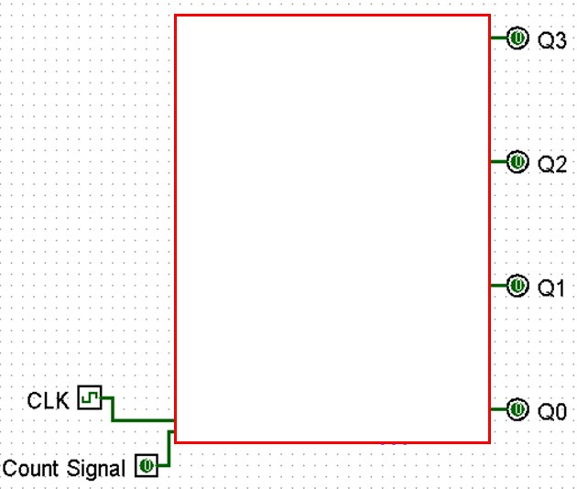

1. 4비트 동기식 카운터 제작
4개의 JK플립플롭을 이용해 제작 (JK 플립플롭 : Memory -> JK Flip-Flop 사용)
1개의 입력변수와 클럭, 4개의 출력변수
각각의 변수에 대해 주석을 달아야 함

Slide 3
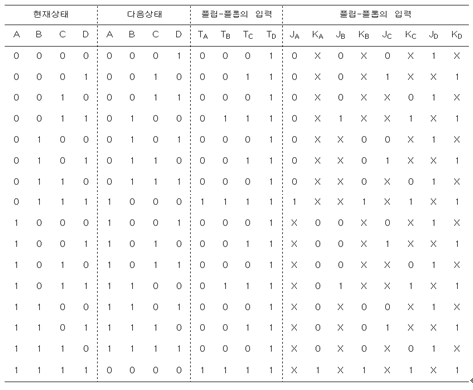
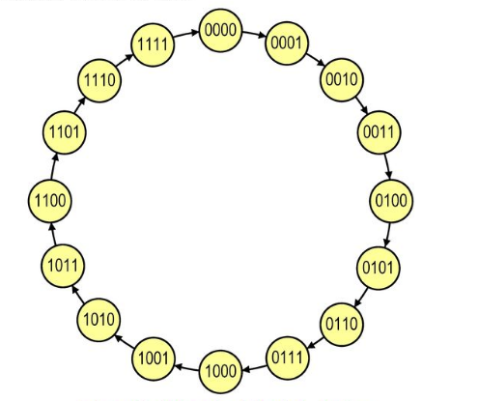
1. 4비트 동기식 카운터 제작 (참고자료)
4비트 동기식 카운터 상태표
4비트 동기식 카운터 상태 다이어그램

Slide 4
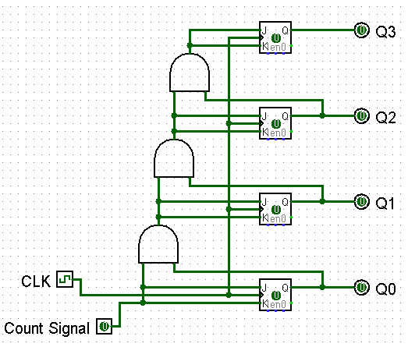
1. 모범답안

Slide 5
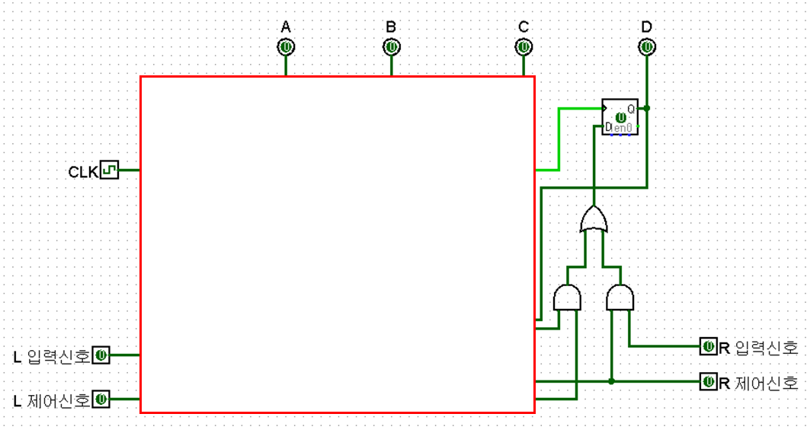
2. 양방향 쉬프트 레지스터 제작
4개의 D 플립플롭을 이용해 제작 (D 플립플롭 : Memory -> D Flip-Flop 사용)
1개의 클럭, 4개의 입력변수, 4개의 출력변수 사용
각각의 변수에 대해 주석을 달아야 함

Slide 6
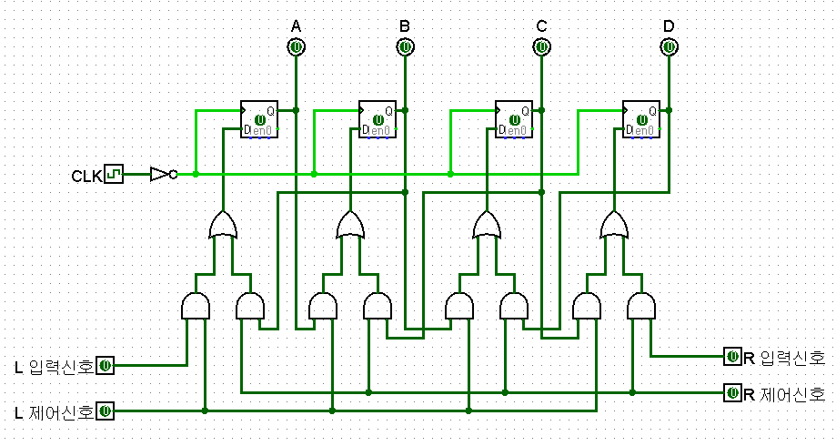
2. 모범답안

